Slide 1
Ett projekt för hållbar stadsutveckling

Slide 2
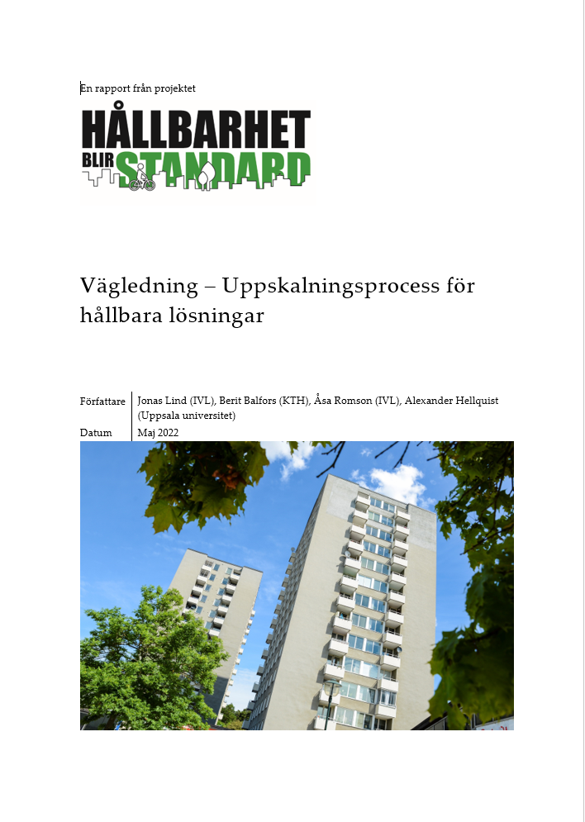
Vägledning för uppskalning inklusive stödverktyg
Lisa Enarsson och Peter Wiborn, Stockholms stad
Notes:
I projektet Hållbarhet blir standard har vi utvecklat en vägledning för uppskalning som beskriver utmaningarna med uppskalning och hur man kan arbeta för att ändå lyckas.

Slide 3
Ett stöd för att ge nytta utöver pilotprojektet
Uppskalning leder till resurseffektivitet och positiva synergieffekter
Innovativa hållbara lösningar utvecklas i pilotprojekt
Notes:
Jobbar ni i er organisation med pilotprojekt?
Har en del lösningar realiseras i större skala, medan andra inte används efter pilotprojektets slut – trots goda resultat?
Den här vägledningen och stödverktyget är till för att piloterna ska flyga vidare och påskynda uppskalningen av innovativa hållbara lösningar som utvecklats i pilotprojekt vilket leder till resurseffektivitet och att positiva synergieffekter tas tillvara.

Slide 4
Från slump till struktur
Experimentell logik i pilotprojekt
Byråkratisk logik i kommunens traditionella roll/uppdrag
Notes:
Utmaningen ligger i att pilotprojekt ofta har en annan logik.
Extern finansiering
Bygger på partnerskap, inte avtalsrelation
En inställning om att göra saker på nya sätt
Den vanliga verksamheten är mer byråkratisk och bygger på att som myndighet göra saker på samma sätt, vara förutsägbar… naturligt konservativ.
Ambitionen är att översätta från experimentell logik till byråkratisk logik.

Slide 5
Uppskalningsprocessen
Planera pilotprojekt
Utvärdera pilotprojekt
Driva igenom uppskalning
Genomföra pilotprojekt
Implementering av lösning i nytt projekt/ny plats
Planera hur driva igenom uppskalning
Beslut om uppskalning
Notes:
Vägledningen utgår från den här uppskalningsprocessen som vi ritat upp inom projektet. Det är en grov förenkling som ändå gör det möjligt att prata om vad som är viktigt för att lyckas med uppskalning.
Börjar med planering av pilotprojekt [beskriv de olika stegen]
”driva igenom…”= skriva nya rutiner, formulera krav vid upphandlingar, utbilda kollegor…eller annat (hinderrivning som ny lagstiftning) …
…och sen slutar med implementering

Slide 6
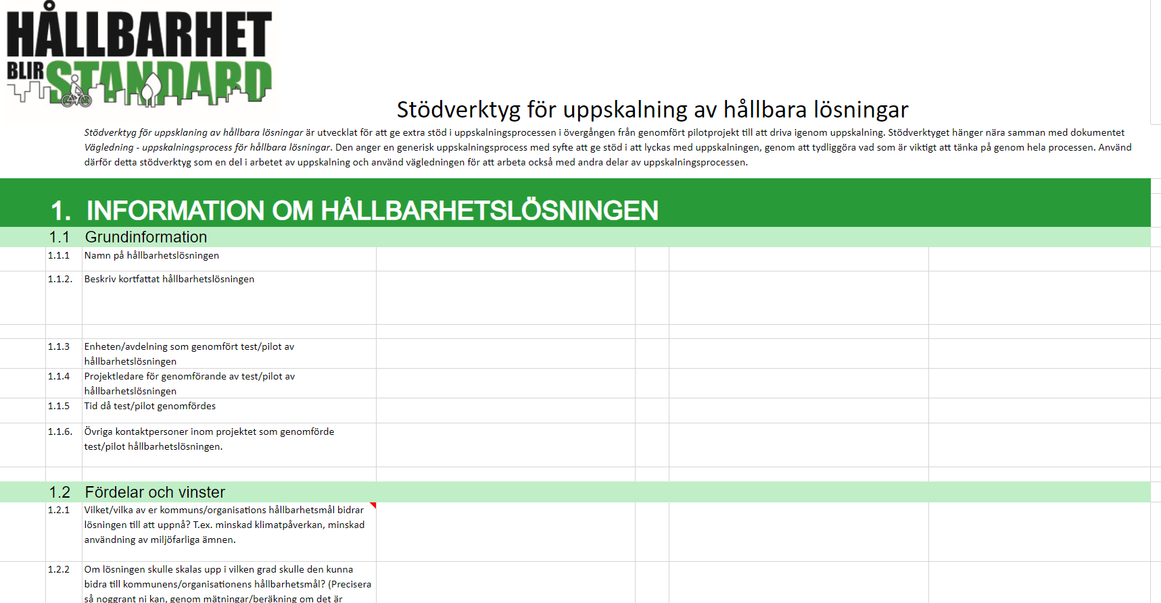
Uppskalningsprocessen
Planera pilotprojekt
Utvärdera pilotprojekt
Driva igenom uppskalning
Genomföra pilotprojekt
Implementering av lösning i nytt projekt/ny plats
Planera hur driva igenom uppskalning
Beslut om uppskalning
Notes:
Planeringen för att driva igenom uppskalning är här en känslig punkt eftersom det är där översättningen mellan de olika logikerna sker.
Det är här man som enskild tjänsteperson har möjlighet att lyfta behoven av avsatta resurser för att driva igenom en uppskalning.
Därför har vi utvecklat ett stödverktyg för just denna del av processen.

Slide 7
Stödverktyg för bättre kommunikation och förmåga till förändring uppskalning
Notes:
Verktyg för kommunikation och institutionell kapacitet, förmågan till förändring.
Bygger på en Excel-fil med frågor man kan ställa sig efter genomfört pilotprojekt. Svaren på frågorna blir en åtgärdsplan för hur en uppskalning ska realiseras.
Man behöver ställa sig rätt typ av frågor som synliggör vilka förutsättningar som behövs, vad man behöver arbeta med för att lyckas med uppskalningen.

Slide 8
Stödverktyg för bättre kommunikation och institutionell kapacitet
Vad är det för lösning?
Vad innebär uppskalning?
Skapa rätt förutsättningar
Hur kan uppskalning genomföras?
Notes:
Vad är det för lösning? (för- och nackdelar)
Vad innebär uppskalning? (identifiera) exempel
Finns rätt förutsättningar? (hinder)
Planering av uppskalning? (avsätta resurser)

Slide 9
Stödverktyg för bättre kommunikation och institutionell kapacitet
Vad är det för lösning?
Fördelar och vinster, nackdelar och kostnader
Vad innebär uppskalning?
Skapa rätt förutsättningar
Hur kan uppskalning genomföras?
Notes:
Vad är det för lösning? (för- och nackdelar)
Vad innebär uppskalning? (identifiera) exempel
Finns rätt förutsättningar? (hinder)
Planering av uppskalning? (avsätta resurser)

Slide 10
Notes:
Vad är det för lösning? (för- och nackdelar)
Vad innebär uppskalning? (identifiera) exempel + vilken del (teknisk lösning, upphandlingstexter, arbetssätt)
Finns rätt förutsättningar? (hinder)
Planering av uppskalning? (avsätta resurser)

Slide 11
Stödverktyg för bättre kommunikation och institutionell kapacitet
Vad är det för lösning?
Vad innebär uppskalning?
Skapa rätt förutsättningar
Mandat och rådighet
Mognadsgrad
Aktörer
Kunskap
Hinder
Hur kan uppskalning genomföras?
Notes:
Vad är det för lösning? (för- och nackdelar)
Vad innebär uppskalning? (identifiera) exempel
Finns rätt förutsättningar? (hinder)
Planering av uppskalning? (tillgång till beslutsfattare, (politiker eller chefer med rätt mandat), få resurser avsätta…)

Slide 12
Stödverktyg för bättre kommunikation och institutionell kapacitet
Vad är det för lösning?
Vad innebär uppskalning?
Skapa rätt förutsättningar
Hur kan uppskalning genomföras?
Vem
Vilka
Resurser
Uppskalningsplan
Beslutsunderlag
Notes:
Vad är det för lösning? (för- och nackdelar)
Vad innebär uppskalning? (identifiera) exempel
Finns rätt förutsättningar? (hinder)
Planering av uppskalning? (tillgång till beslutsfattare, (politiker eller chefer med rätt mandat), få resurser avsätta…)

Slide 13
Uppskalningsprocessen
Planera pilotprojekt
Utvärdera pilotprojekt
Driva igenom uppskalning
Genomföra pilotprojekt
Implementering av lösning i nytt projekt/ny plats
Planera hur driva igenom uppskalning
Beslut om uppskalning
Notes:
Så sammanfattningsvis kan vi säga att vi vill trycka på hela processen. För att lyckas med planeringen av uppskalning man behöver ta höjd redan i planeringen av ett pilotprojekt för vad som behöver utvärderas, till exempel.
Samtidigt är det inte så här linjärt, det är en förenkling för att visa på behovet av rätt organisatoriska förutsättningar för att lyckas med uppskalning. Vägledningen är ur tjänstepersonens perspektiv, att som enskild person få tillgång till personer med mandat att ta beslut, säkerställa tillräckliga resurser för en implementering osv… ser vi det från ett organisatorisk perspektiv kan vi säga att Kommunala verksamheter behöver avsätta mer resurser till att arbeta med planering och driva igenom uppskalning, skapa utrymme för personer att jobba med uppskalning.
Så: Både organisationen som helhet (i ett ovanifrånperspektiv) och den enskilda tjänstepersonen (i ett underifrånperspektiv) har möjlighet att skapa bättre förutsättningar för uppskalning, och vi ser att vägledningen med stödverketyget är en hjälp att skapa den institutionella kapacitet som behövs.

